Slide 1
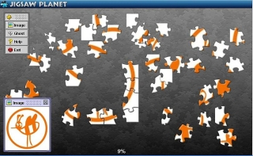
Секреты мастерства

Slide 2
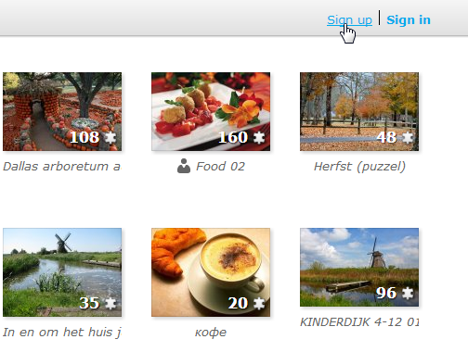
Для начала мы зарегистрируемся. Выберем надпись,
как показано на иллюстрации.

Slide 3
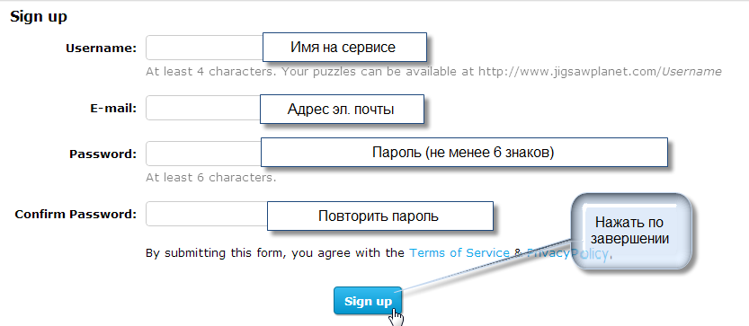
Ничего сложного тут нет…
После того, как всё готов, - нажимаем кнопку Sign up (Регистрация, подписка).

Slide 4
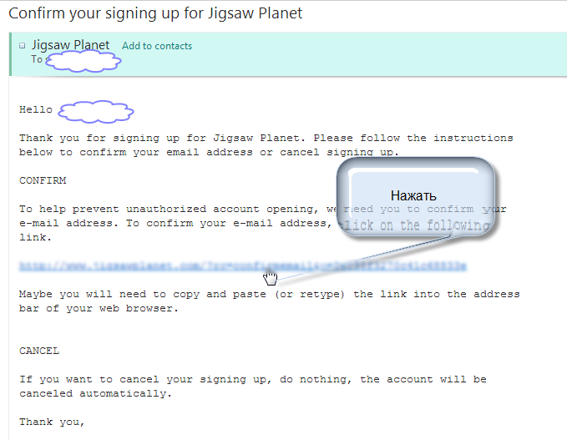
При регистрации на адрес Вашей электронной почты будет отправлено письмо, в котором и сообщат об успешной регистрации. Отвечать на письмо не нужно. Для подтверждения регистрации нажмите на предоставленную ссылку.

Slide 5
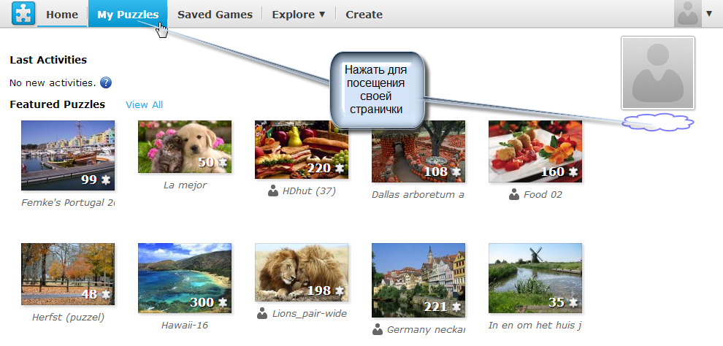
Давайте познакомимся с интерфейсом сервиса!
Вкладки (слева направо) «Домашняя» - в главное окно сервиса; Мои Пазлы – к Вашей страничке; Сохранённые игры; Использовать (дляя открытия различных категорий игровых картинок), Создать – для самостоятельного «изготовления» картинок.

Slide 6
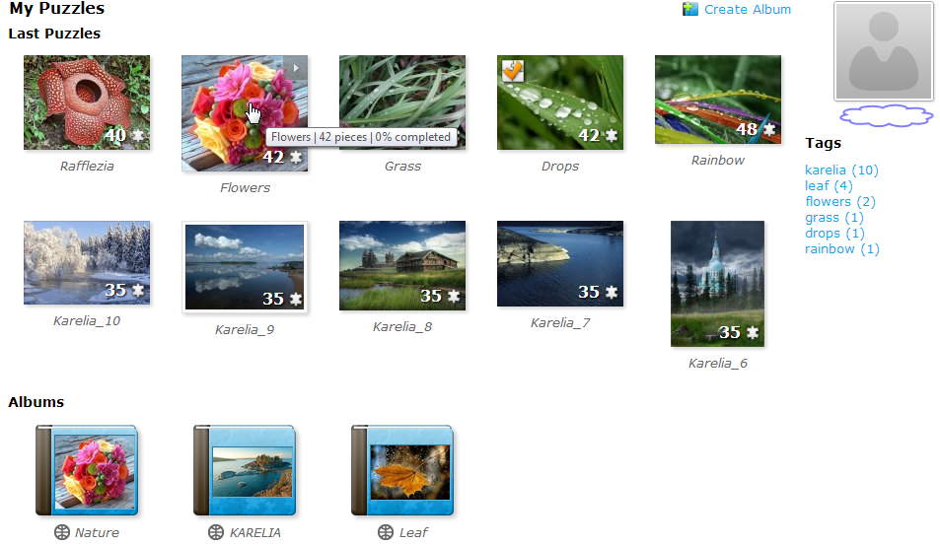
Мы на своей страничке. Справа – список «ключевых слов», «тематики» картинок. Внизу – альбомы, созданные пользователем. Обратите внимание: на кажой «иконке» указано число частей и их вид. На всплывающей подсказке: название, количество частей, процент исполнения задания.

Slide 7
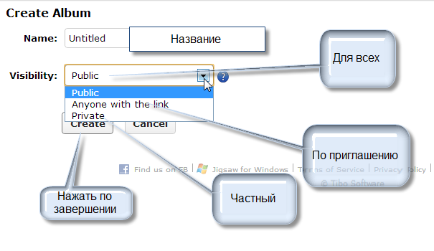
Начнём нетривиально, с создания альбома? Почему бы и нет!
Необходимо ввести название. Затем выбрать форму «видимости» альбома, как на иллюстрации. «По приглашению» – означает, что альбом будет доступен лишь тем, с кем Вы поделитесь ссылкой на него. При этом незарегистрированные пользователи войти в альбом не смогут. Частный альбом используете только Вы, и даже зарегистрированные пользователи в него никогда не попадут.

Slide 8
В общем виде так выглядит ссылка на альбом.

Slide 9
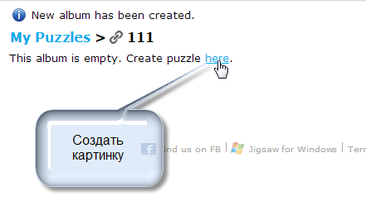
Прямо из альбома можно создать картинку. Но мы разберем это
чуть позже.

Slide 10
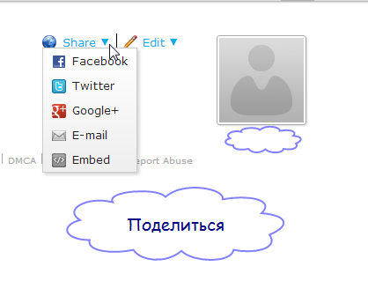
Мы снова на всоей страничке. Рассмотрим 2 вкладки. «Распространить». Как видите, рассказать о себе можно на сервисах, по электронной почте. А можно поместить игру на свой сайт!

Slide 11
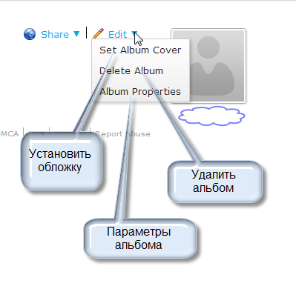
Вкладка редактирования. Несложно!

Slide 12
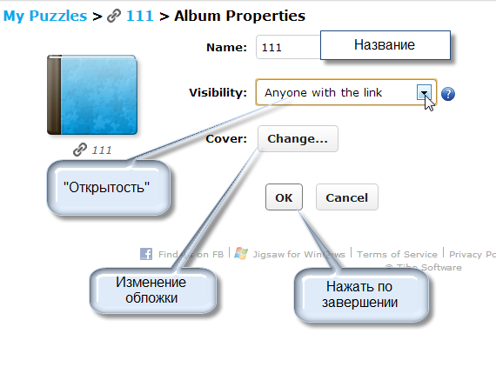
Мы в разделе «Параметры альбома». Операции, которые здесь можно выполнить, нам знакомы!

Slide 13
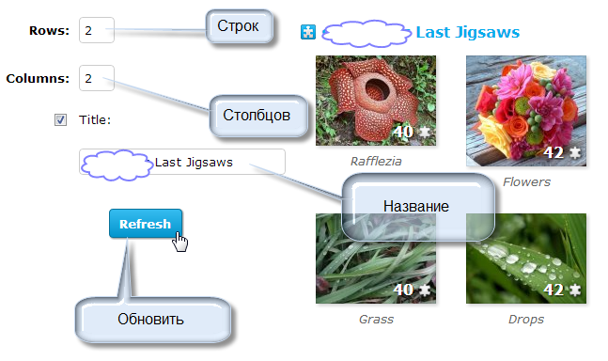
С помощью вкладки EMBED мы будем получать код для встраивания в страницу веб-сайта. Здесь альбому можно присвоить название, а так же определить расположение картинок в нём.

Slide 14
Рассмотрите внимательно иллюстрацию. Скопировав и разместив код, его можно отредактировать. Например, убрать лишние подписи, настроить размеры (высоту и ширину, HEIGH и WIDTH, соответтвенно.

Slide 15
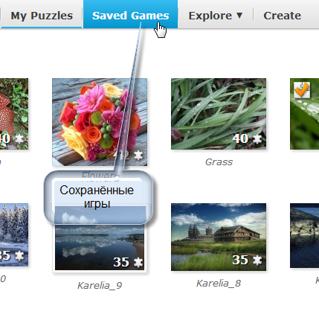
Вкладка «Сохраненные игры» приведёт Вас к тем картинкам, в которые Вы уже играли.

Slide 16
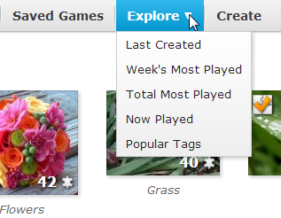
Вкладка «Использовать» позволяет просмотреть (и поиграть!) с:
Последними созданными картинками;
Наиболее популярными за неделю;
Наиболее популярными;
Используемыми сейчас;
Популярными ТЕГАМИ (ключевыми словами).

Slide 17
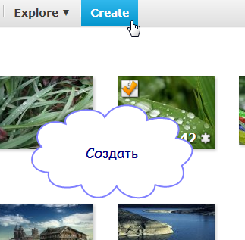
Ну, а теперь нам ничто не мешает создать свою картинку!

Slide 18
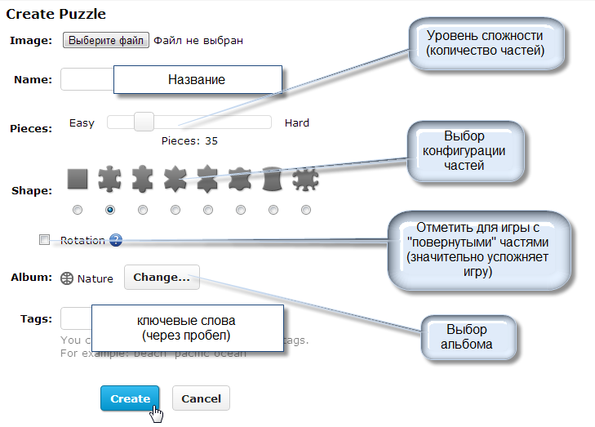
Здесь, наверное, понятно всё. Обратите внимание на ПОВОРОТ частей: при включённой опции на игровом поле некоторые пазлы окажутся перевернутыми! Сложно, без сомнения!

Slide 19
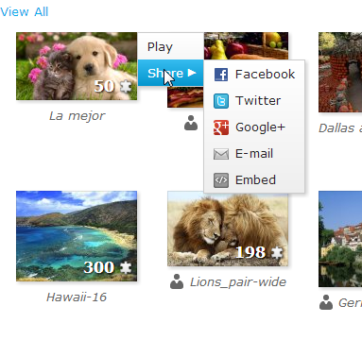
Каждую картинку можно РАСПРОСТРАНИТЬ.

Slide 20
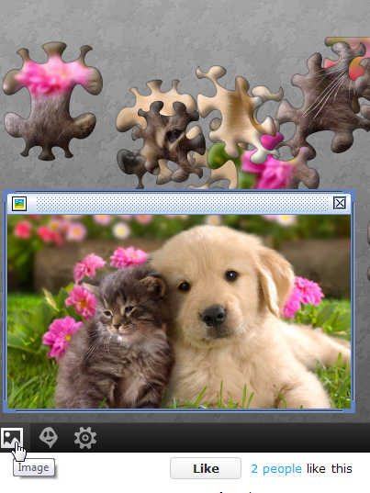
Игровое поле Демонстрация начального изображения.

Slide 21
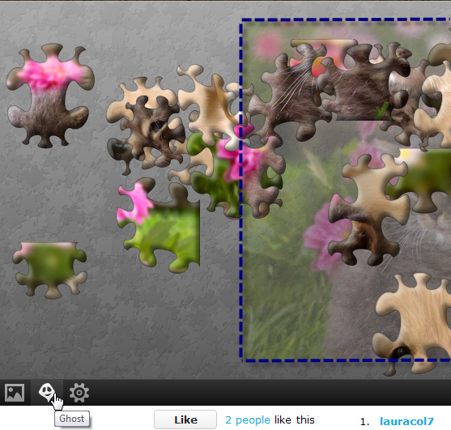
Подсказка, когда уж совсем туго: приглядитесь к участку поля, выделенному пунктиром. Это – «подложка», полупрозрачное изображение картинки. Помогает!

Slide 22
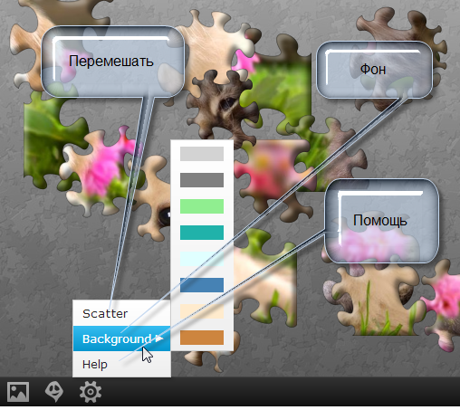
Настройки игрового поля. Можно изменить фон и перемешать части.

Slide 23
Удачи, друзья! Перейти на сервис Вы можете, нажав на иллюстрацию!
Всего доброго и яркого!
Республика Карелия, г. Лахденпохья. 2012 год,

